Slide 1
Pour info, sur la slide 5 il y a une animation qui cache le texte en dessous donc si possible plutôt regarder le ppt en mode diaporama pour voir le texte sur cette slide.

Slide 2


Segmentation clients

Slide 3
Sommaire
Rappel de la problématique
Présentation de l’analyse exploratoire et des manipulations sur les données
Pistes de modélisation effectuées et modèle retenu
Analyse du délai de maintenance du modèle
Conclusion

Slide 4
Rappel de la problématique
Olist, entreprise brésilienne qui propose une solution de vente sur les marketplaces en ligne.
Demande de l’équipe marketing.
Objectif : créer une segmentation clients actionnable pour optimiser les campagnes de communication.
Proposer un contrat de maintenance de cette segmentation.

Slide 5
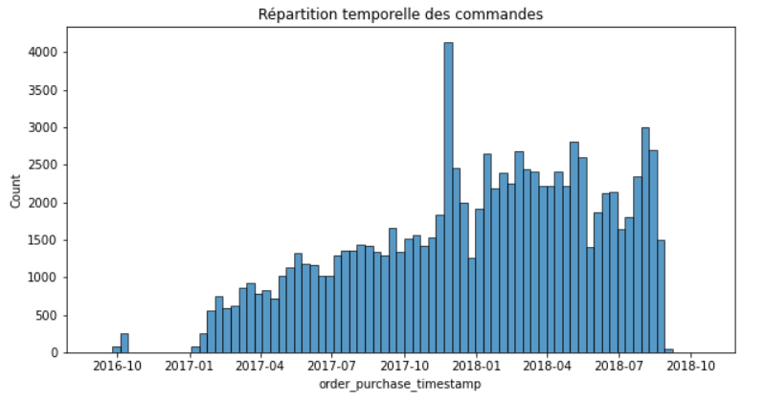
Analyse exploratoire
8 jeux de données disponibles qui donnent des informations notamment sur :
les commandes
les clients
les vendeurs
le paiement
la satisfaction client
99 220 commandes pour 95 377 clients uniques.
Commandes réparties sur 25 mois.
(du 04/09/2016 au 17/10/2018)
Nbre de commandes | Nbre de clients | % du total clients
1 | 92343 | 96,8 %
2 | 2473 | 2,6 %
3 | 395 | 0,4 %
4 | 123 | 0,1 %
5 | 23 | 0,02 %
6 | 13 | 0,01 %
7 | 5 | 0,005 %
9 | 1 | 0,001 %
17 | 1 | 0,001 %

Slide 6
Manipulations sur les données
Création d’un pivot table pour obtenir un détail par client.
Variables retenues pour les modèles :
Nombre de commandes par client
La récence de la dernière commande par client
La moyenne du montant payé par commande par client
La moyenne des échéances de paiement par client
La moyenne des notes de satisfaction par client
La moyenne des % de ‘vouchers’ utilisés pour payer une commande par client

Slide 7
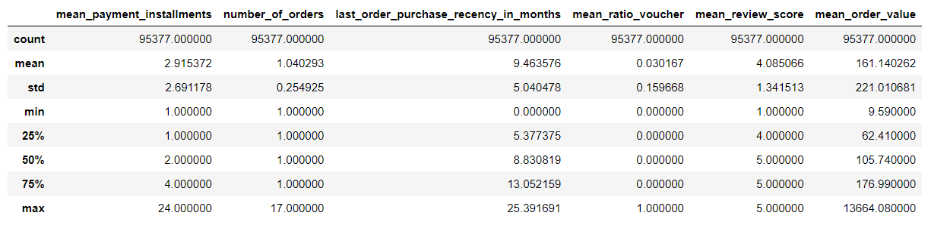
Manipulations sur les données
Ordre de grandeur des différentes variables retenues :

Slide 8
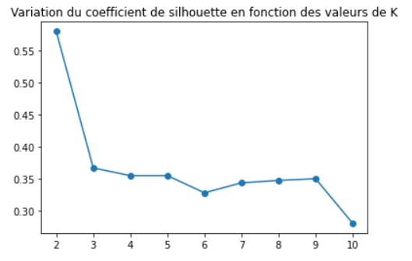
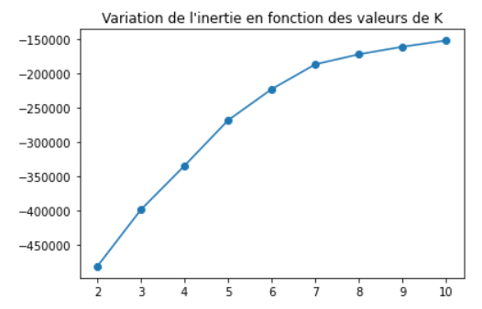
Modélisation : k-means
Variables uniquement numériques : utilisation d’un StandardScaler pour la normalisation.
Choix de la valeur de k grâce au coefficient de silhouette et à l’inertie :
‘Coude’
→ Valeur retenue k=7

Slide 9
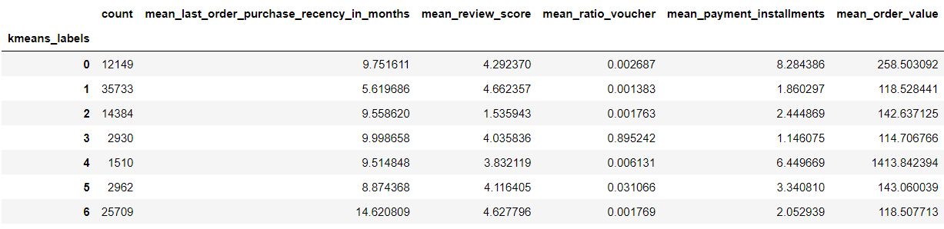
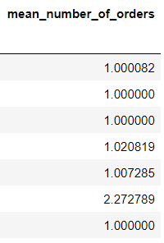
Modélisation : k-means
Clustering obtenu avec k=7 :
Cluster 0 → clients d'un niveau économique plus faible car ils paient en 8 fois des montants beaucoup plus faibles que par exemple le groupe 4 dont les clients paient en 6 fois.
Cluster 1 → clients qui ont passé leur dernière commande récemment et qui sont très satisfaits.
Cluster 2 → clients mécontents.
Cluster 3 → clients qui utilisent quasiment à 100% des vouchers pour payer.
Cluster 4 → clients qui ont passé une commande d'un montant élevé et qui sont assez satisfaits.
Cluster 5 → clients qui ont passé plusieurs commandes.
Cluster 6 → clients qui ont passé leur dernière commande il y a longtemps et qui sont très satisfaits.

Slide 10
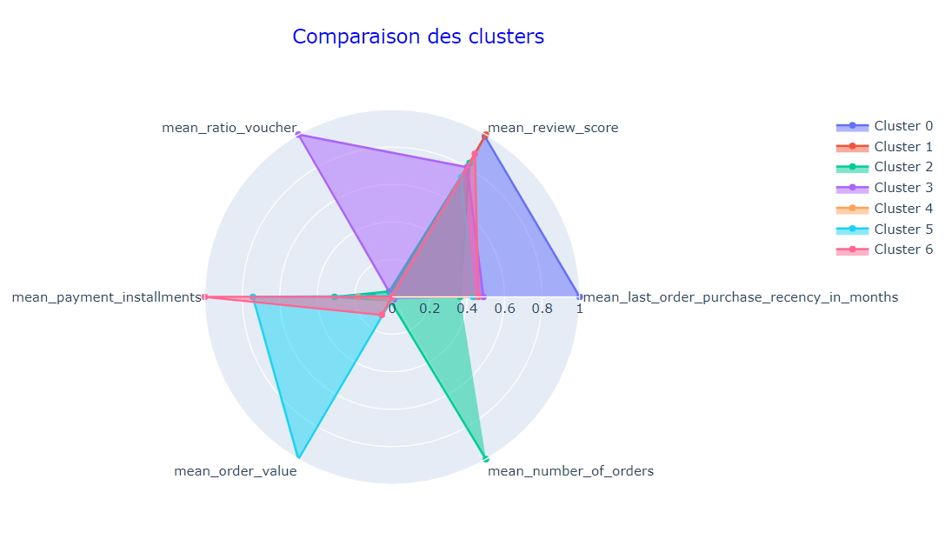
Modélisation : k-means
Illustration sur un radar plot :

Slide 11
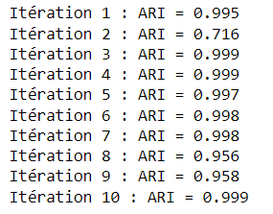
Modélisation : k-means
Analyse de la stabilité à l’initialisation du k-means → on compare les clusters obtenus précédemment avec 10 nouvelles itérations du k-means grâce à l’indice de Rand ajusté (ARI).
→ ARI proche de 1 pour quasiment toutes les itérations donc la stabilité à l’initialisation du k-means est bonne.

Slide 12
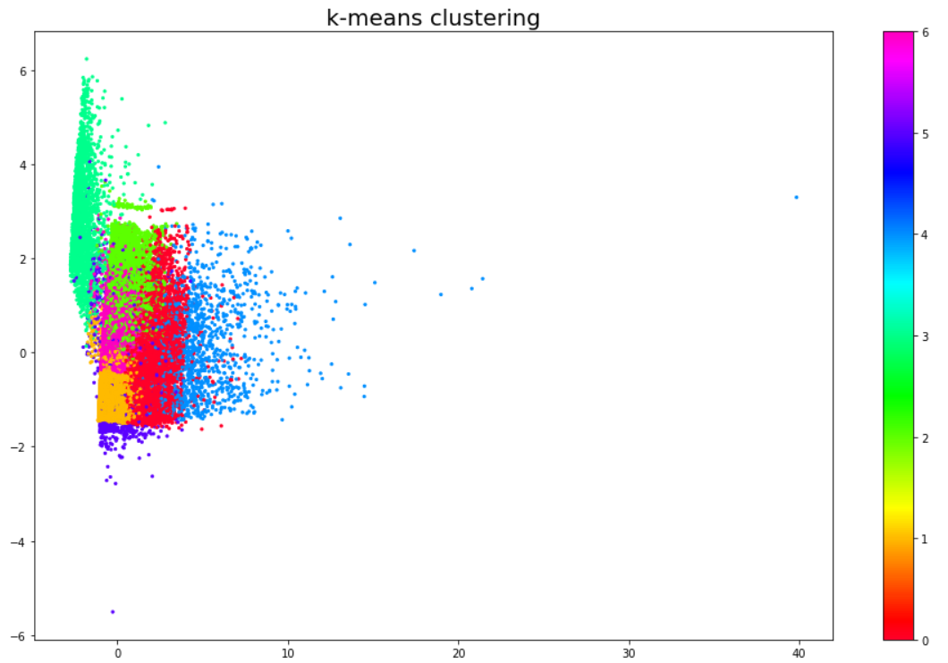
Modélisation : k-means
Réalisation d’une analyse en composantes principales (PCA) pour permettre d’afficher les clusters en 2 dimensions :

Slide 13
Modélisation : DBSCAN
Echantillonnage du jeu de données en ne prenant que 20% pour des questions de temps de calcul.
StandardScaler également utilisé pour normaliser les données.
Application du DBSCAN avec valeurs des hyperparamètres par défaut :
32 clusters retenus par l’algo dont la majorité contiennent moins de 25 clients.
Coefficient de silhouette égal à -0,016
→ Différentes valeurs des hyperparamètres ‘eps’ et ‘min_samples’ testées pour essayer d’améliorer le clustering.

Slide 14
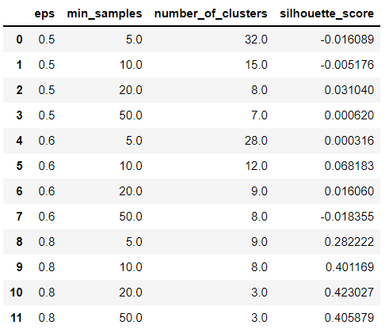
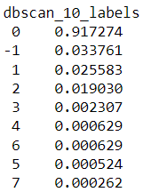
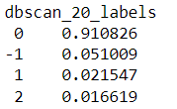
Modélisation : DBSCAN
Les clusters sont très déséquilibrés que ce soit avec 8 ou 3 clusters.
L’algo DBSCAN ne semble pas approprié pour ce jeu de données.

Slide 15
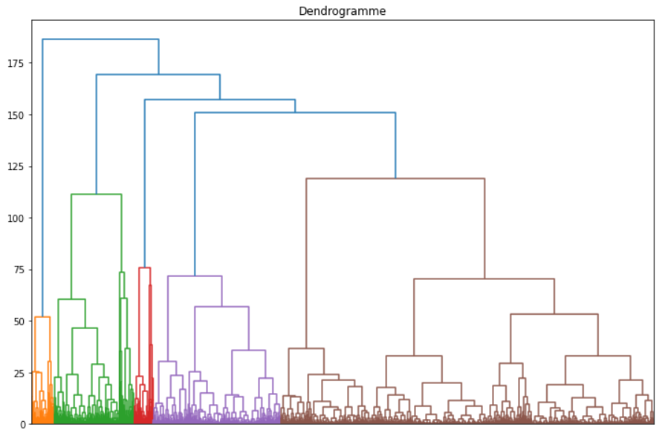
Modélisation : Clustering hiérarchique
Echantillonnage du jeu de données en ne prenant que 20% pour des questions de temps de calcul.
Couper vers l’ordonnée 80 semble être une bonne coupe.
On obtiendrait 7 clusters.

Slide 16
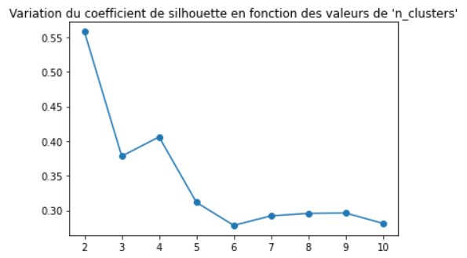
Modélisation : Clustering hiérarchique
Analyse théorique par l’intermédiaire du coefficient de silhouette :
On analyse les profils des clusters avec 2, 4 et 7 clusters.

Slide 17
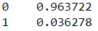
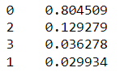
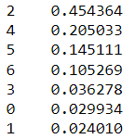
Modélisation : Clustering hiérarchique
Proportion de clients par cluster :
Pour 2 clusters :
Pour 4 clusters :
Pour 7 clusters :
Très déséquilibré.
Assez déséquilibré également.
Mieux équilibré et on remarque en analysant les profils des clusters que l’on retrouve le même clustering que celui obtenu avec le k-means et k=7.

Slide 18
Modèle retenu
D'un point de vue métier, la segmentation en 7 groupes semble être la plus pertinente dans la perspective de faire ensuite des campagnes marketing ciblées par rapport au niveau économique des clients, de leur satisfaction ou de leur appétence pour des bons de réduction par exemple.
Modèle retenu : k-means avec k=7.

Slide 19
Délai de maintenance du modèle
Analyse de la stabilité temporelle de la segmentation retenue.
Méthode utilisée :
Entrainement du k-means avec k=7 sur les 12 premiers mois de commandes.
A chaque ajout d’un nouveau mois de commande, comparaison des résultats grâce au Adjusted Rand Index (ARI) de la prédiction du k-means initialement entrainé et d’un nouveau k-means réentrainé sur la nouvelle base de données.
Affichage des résultats sur un graphique et recherche du point d’inflexion du ARI.

Slide 20
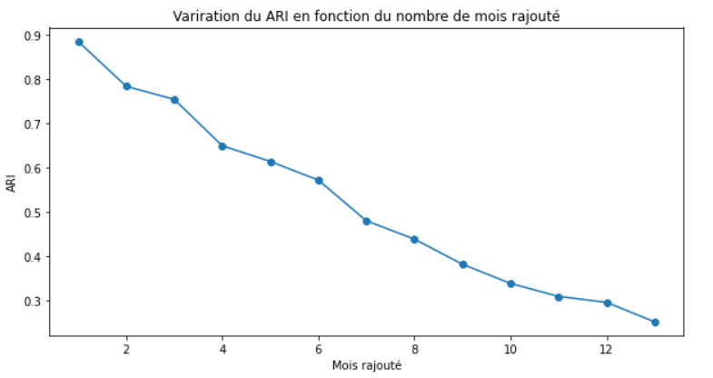
Délai de maintenance du modèle
Résultats :
→ Diminution continue du ARI dans le temps. Donc la 1^{ière} maintenance devrait intervenir à la fin du 1er mois.

Slide 21
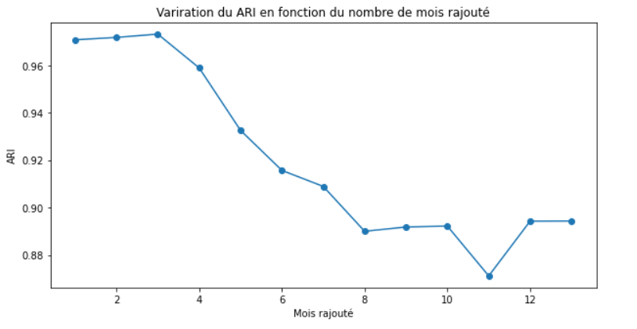
Délai de maintenance du modèle
Résultats en utilisant un nouveau StandardScaler après chaque ajout de mois avant l’utilisation du k-means initial :
→ ARI plus stable avec de plus grandes valeurs. Dans ce cas la 1^{ière} maintenance devrait plutôt avoir lieu à la fin du 3^{ième} mois.

Slide 22
Conclusion
Modèle retenu : k-means avec k=7.
Segmentation en 7 groupes.
Campagnes marketing ciblées notamment par rapport au niveau économique des clients, de leur satisfaction ou de leur appétence pour des bons de réduction.
Délai de maintenance : tous les mois.
Tous les 3 mois s'il est possible pour l'entreprise de réextraire facilement chaque mois la nouvelle base de données clients et que l'on applique à chaque fois un nouveau StandardScaler aux données avant d'utiliser le modèle.

